Slide 1


UT, Consiliul Raional AgroindVET Rezina
Consolidarea Parteneriatului Social in Depășirea dificultăților asigurării sectorului agroindustrial al Raionului REZINA cu forță de muncă calificată
12.07.2023
CHIȘINĂU 2023

Slide 2
Agenda Seminarului/Întrunire
Data 12 iulie 2023
Localul: Sala de Conferințe a Consiliului Raional REZINA
Organizatori: 1. C.R.AgroindVET; 2. UT REZINA AGROINDSIND
Participanții: Membrii C.R.AgroindVET, Manageri de întreprinderi agricole, Reprezentanții Administrației Publice Locale, Scoala Polivalenta, AROFM, CCI-filiala REZINA, lideri sindicali, etc
Moderator: VERA PLATON, președinte UT REZINA a sindicatelor AGROINDSIND
Sarcinile Întrunirii:
Identificarea Problemelor cu care se confruntă întreprinderile agroindustriale din raion și a cauzelor acestora;
Formularea Sarcinilor conlucrării instituțiilor interesate nivel local în soluționarea problemelor identificate;
Înaintarea propunerilor în adresa Instituțiilor interesate de nivel Republican pentru elucidarea lor la Masa Rotundă din 26 iulie 2023.

Slide 3
Vera Platon, președintele UT Rezina Agroindsind a informat participanții despre Mesajul Președintelui FNSAA Agroindsind, dlui Vasile Mămăligă, despre importanța consolidării parteneriatului social la nivel teritorial, astfel fiecărui participant i s-a înmînat acest Mesaj.
Întru asigurarea unei analize mai profunde despre situația reală a problemelor cu care se confruntă întreprinderile agricole din raion a vorbit managerul intreprinderii SRL “Vagadi” dl Vasile Belous, care a prezentat o informație reală la nivel raional .
La fel s-au expus și conducătorii gospodăriilor agricole, reprezentanții scolii polivalente, CCI, liderii sindicali.
În urma discuțiilor au fost identificate mai multe probleme cu care se confruntă întreprinderile din sectorul agroindustrial, cele mai strigente fiind:

Slide 4
Cauzele acestor probleme:
1.- Exodul – populatia apta de munca pleaca peste hotare
- Lipsa locurilor de muncă atractive în mediul rural –
- nivelul salariului - populatia prefera sa stea pe ajutor social, decit sa lucreze cu salarii mici
- lipsa unui plan la nivel de stat – despre asortimentul si cantiotatea produselor care se vor recolta si ulterior realiza la pret real
- Infrastructură nesatisfăcătoare în mediul rural, care nu motivează angajații să rămînă să muncească la sate
2.- necorespunderea intre cerere si oferta
- profesiile agricole nu sunt solicitate/appreciate/achitate
O mare parte a absolvenților din instituțiile de învățămînt profesional tehnic nu sunt încadrati în cîmpul muncii pentru ca nu au stagiu de munca, dar nici nivelul salariului nu corespunde realitatii
condițiile de muncă nesatisfăcătoare, ș.a., alții pleacă peste hotare

Slide 5
Propunerile participanților referitor la căile de ameliorare a situației, adresate Conducătorilor, liderilor sindicali:
- Promovarea în rîndul angajatorilor a necesității creării unui climat psiho-emoțional pozitiv pentru angajați;
-Promovarea învățămîntului profesional continuu în rîndurile angajatorilor și salariaților la întreprindere
-Corelarea cererii formării profesionale continuă cu oferta
- Dezvoltarea capacității întreprinderilor pentru implimentarea activă a sistemului de formare profesională contituă
- Respectarea legislației muncii
- Negocierea și încheierea unui CCM viabil la nivel de întreprindere și respectarea prevederilor

Slide 6
Propunerile participanților referitor la căile de ameliorare a situației
-Agenţii economici care angajază tineri specialişti să li se restitue 80 procente din salariul angajatului timp de 6 luni
Statul,ministerul, prin direcţia agricolă să facă un plan de recoltare / cît să producă, agenţii economici să fie cumva cointeresaţi să ştie cît să producă ca să o poată vinde
De dezvoltat abilitătea de-a munci încă din şcoală.Învăţămîntul Dual, agentul economic trebue să-ş prigătească specialişti, mecanizatori
De învăţat mecanizatorii care vor să înveţe la agregate moderne laAgenţia UMA, 2CR, ei au specialişti au săli unde să predeie şi să înveţe, au şi agregate unde mecanizatorii pot să înveţe, să devină profesionişti. De Hotărît cine Plăteşte.
Se propune ca această întrunire să aibă o continuitate şi pe viitor, problema discutată azi e la moment, cînd raionul nostru şi întreaga ţară să confruntă cu dificitul forţei de muncă.

Slide 7
Propunerile participanților referitor la căile de ameliorare a situației pe termen lung și scurt, adresate instituțiilor interesate nivel ramural/național (MAIA, MEC, MMPS, FNSAA, FNPAIA, etc).
- Activizarea peteneriatului social la nivel ramural;
-Scutirea de anumite taxe locale pentru perioade determinate pentru întreprinderile nou create sau pentru întreprinerile care angajează femei, tineri, persoane cu dezabilități;
-Promovarea unor politici economice capabile să creeze locuri de muncă competitive şi atractive, în special în rândul tinerilor şi din mediul rural;
-Aplicarea unor măsuri de asigurare a durabilităţii veniturilor populaţiei din mediul rural. Diversificarea domeniilor de activitate în localităţile rurale. Eficientizarea măsurilor de susţinere a businessului mic în mediul rural;

Slide 8
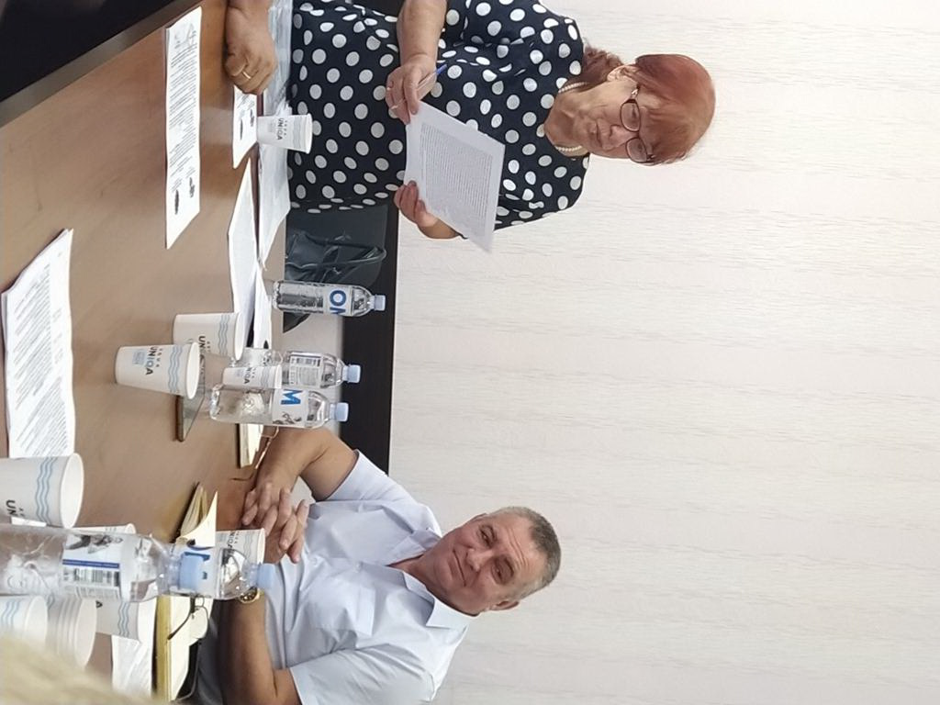

Slide 9
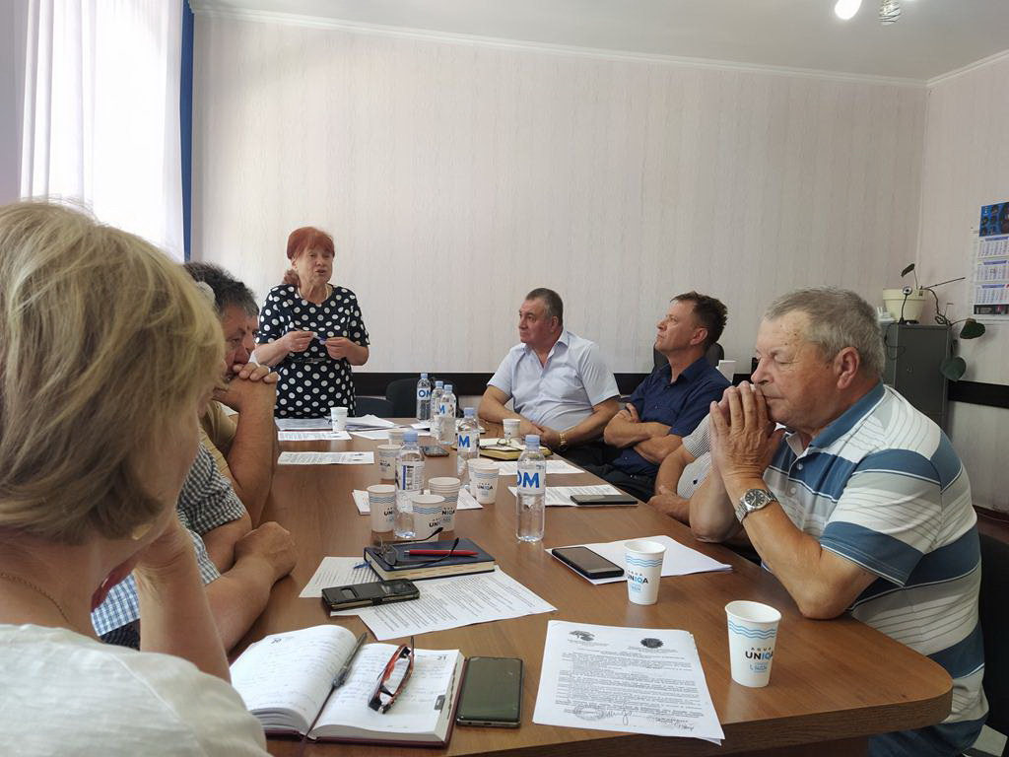

Slide 10
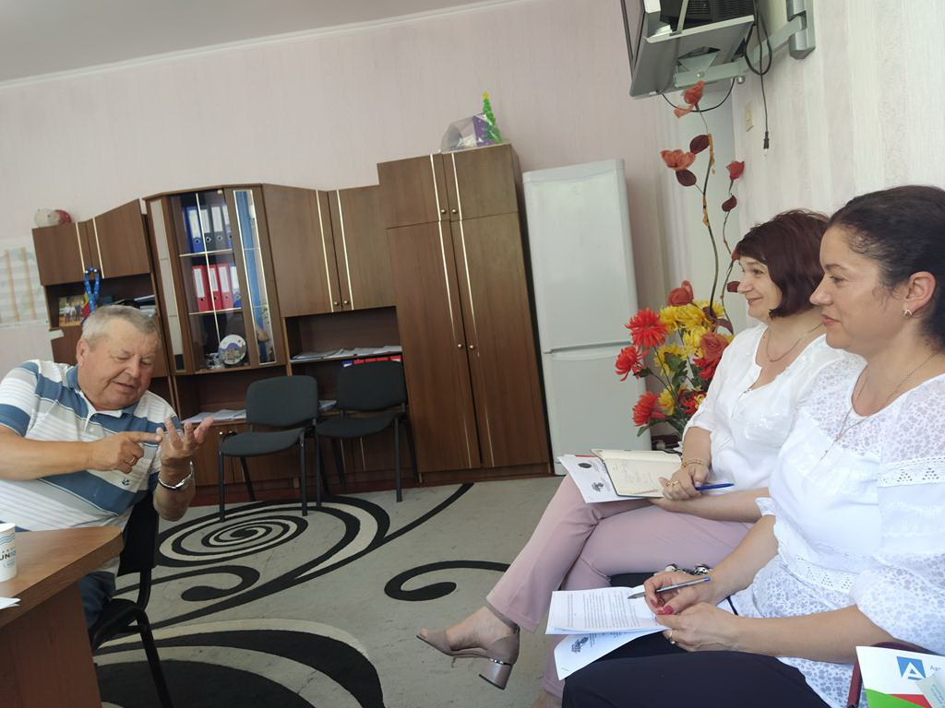

Slide 11
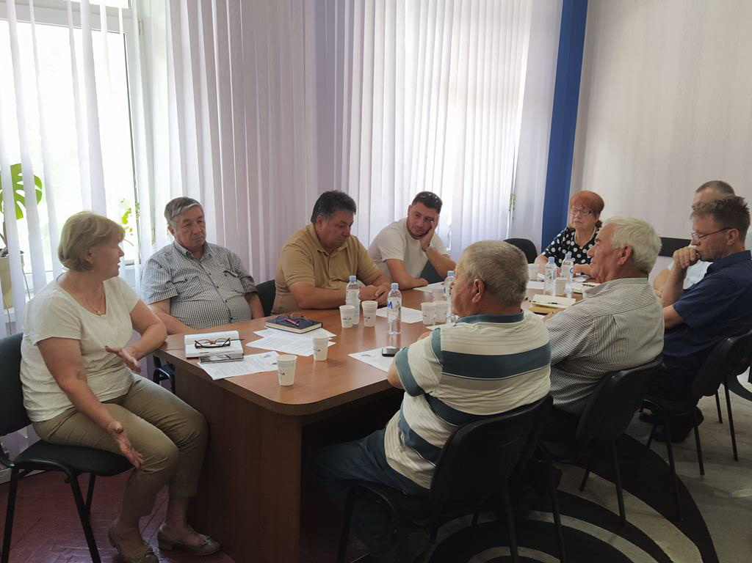

Slide 12
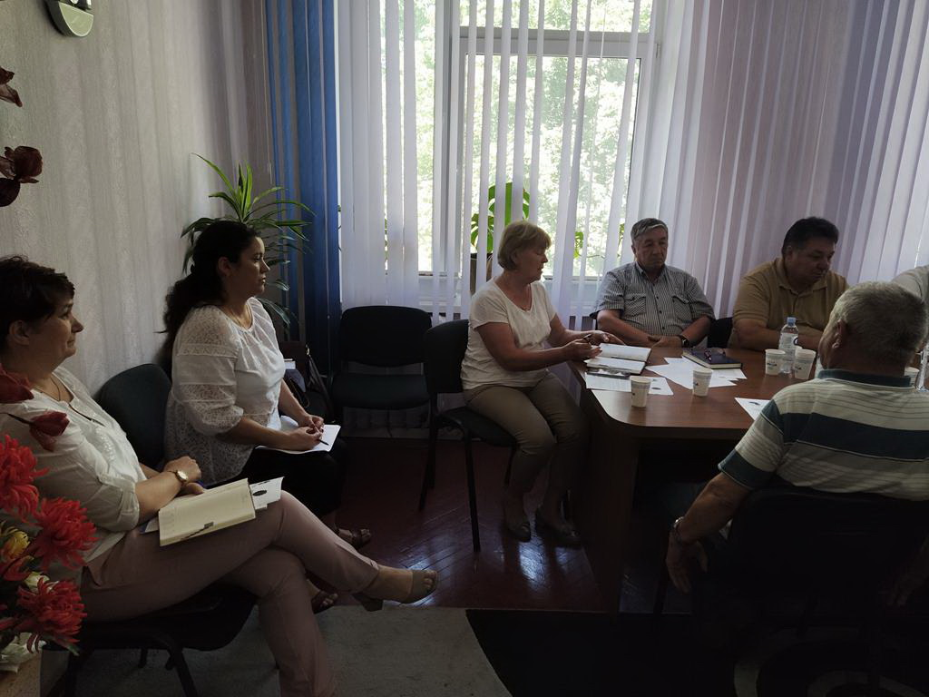

Slide 13
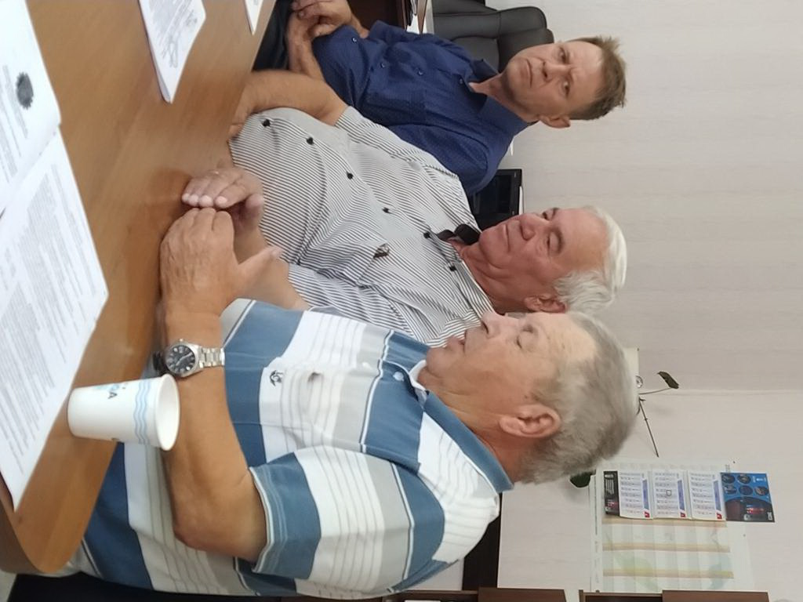

Slide 14
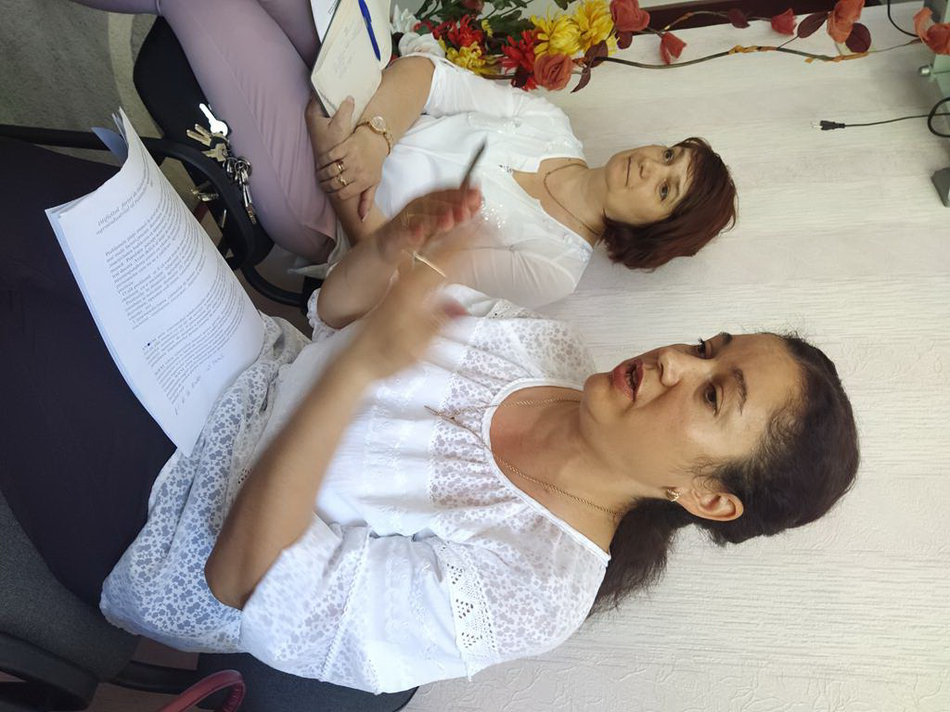

Slide 15
UT, Consiliul Raional AgroindVET Rezina
Vă mulțumim!!!
CHIȘINĂU 2023

